Slide 1
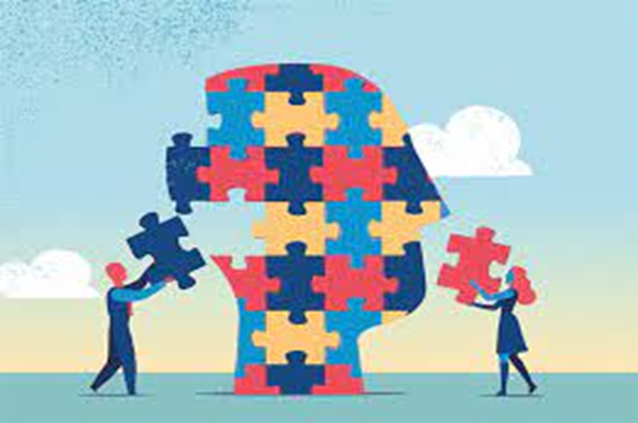
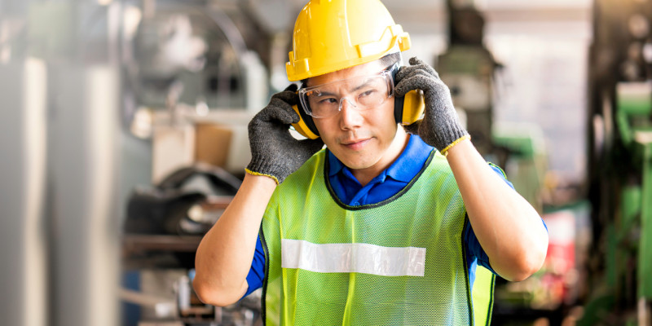

I(k)dentiteit
Welke puzzelstukken maken mij tot wie ik ben ?
Notes:
-> Probeer plaats van tekst en afbeelding op elke slide te behouden. Bedoeling is natuurlijk wel om ze aan te passen aan het thema...

Slide 2

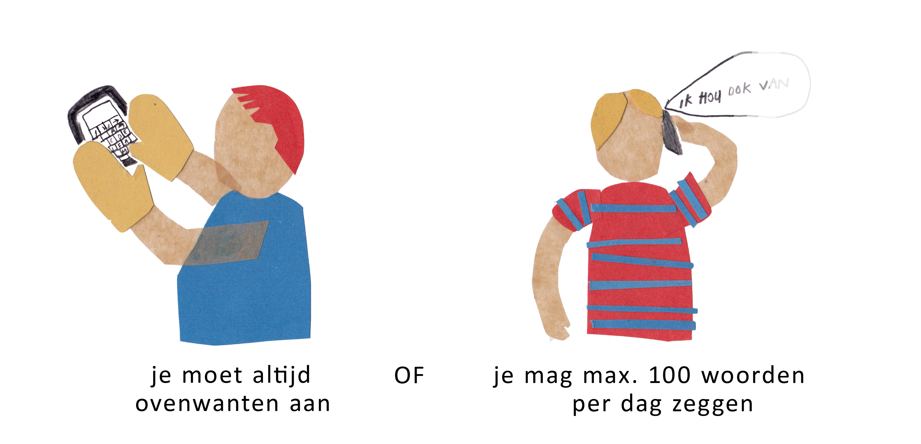
Weet jij goed
wat je wilt?
Notes:
Slide 1/3 met iets belangrijk uit de vorming.
-> Probeer plaats van tekst en afbeelding op elke slide te behouden. Bedoeling is natuurlijk wel om ze aan te passen aan het thema...

Slide 3

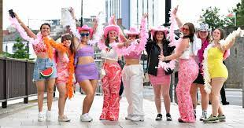
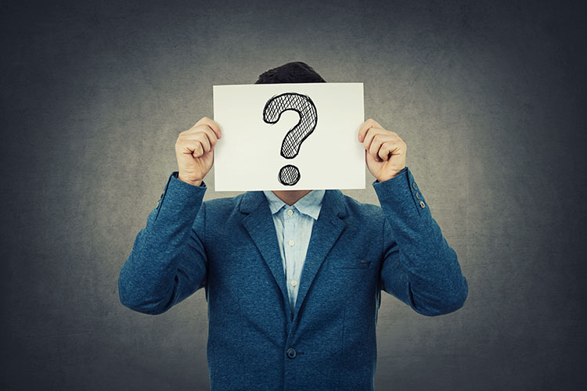
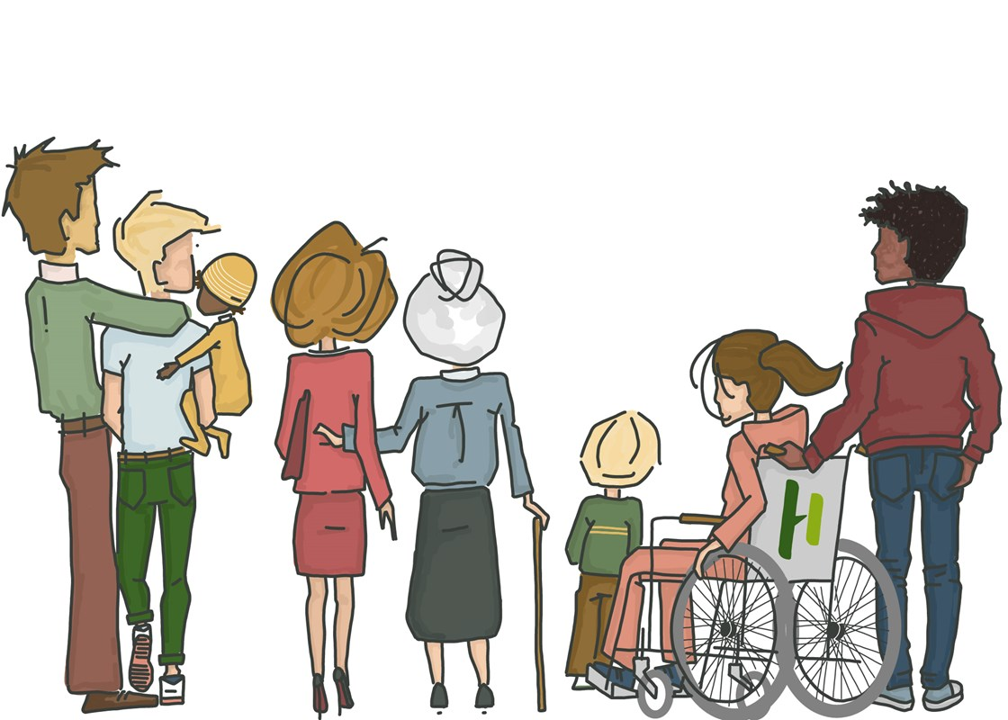
Hoe reageer jij op mensen die er anders uitzien?
Kan jij altijd jezelf zijn?
Notes:
Slide 2/3 met iets belangrijk uit de vorming
-> Probeer plaats van tekst en afbeelding op elke slide te behouden. Bedoeling is natuurlijk wel om ze aan te passen aan het thema...

Slide 4
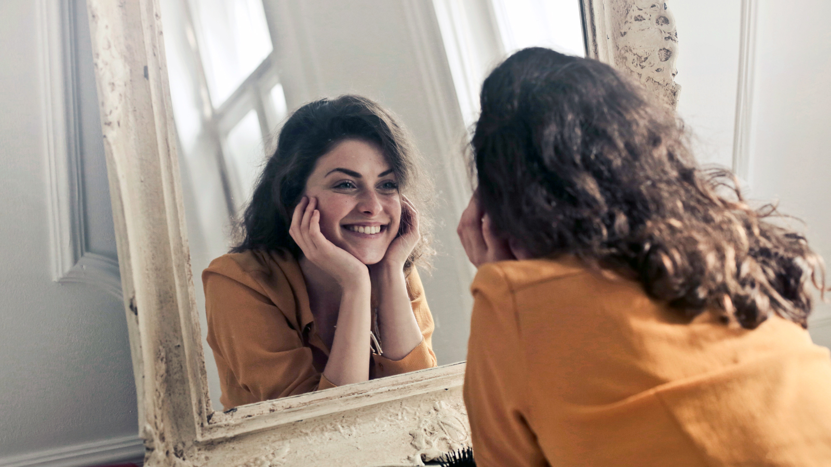
Wat kunnen we
doen zodat
iedereen nog meer
zichzelf kan zijn?
Want we willen toch dat
iedereen zich goed voelt?
Notes:
Slide 3/3 met iets belangrijk uit de vorming
-> Probeer plaats van tekst en afbeelding op elke slide te behouden. Bedoeling is natuurlijk wel om ze aan te passen aan het thema...

Slide 5
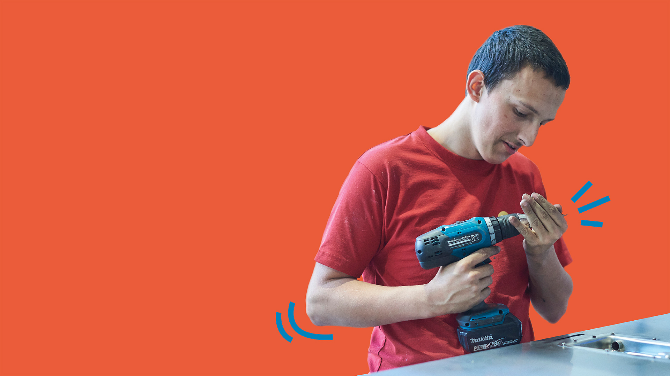

“Het is oké om anders te zijn.
Het is belangrijk om trots te zijn op wie je echt bent.”
Notes:
Als laatste slide gebruiken we steeds een belangrijke slagzin uit de vorming, op een kleurrijke achtergrond. Deze achtergrond/afbeelding mag je wel zelf kiezen.

Slide 6
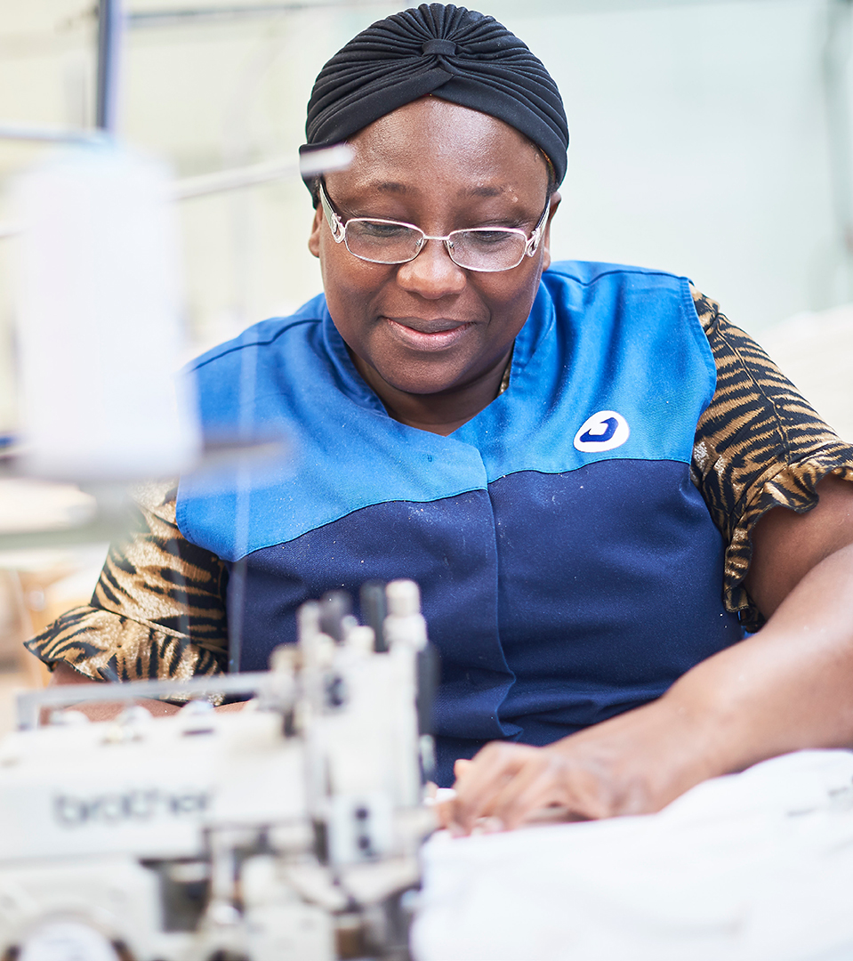

Een vorming van Groep Maatwerk
Ook iets voor jou?
VTO-team

